Slide 1
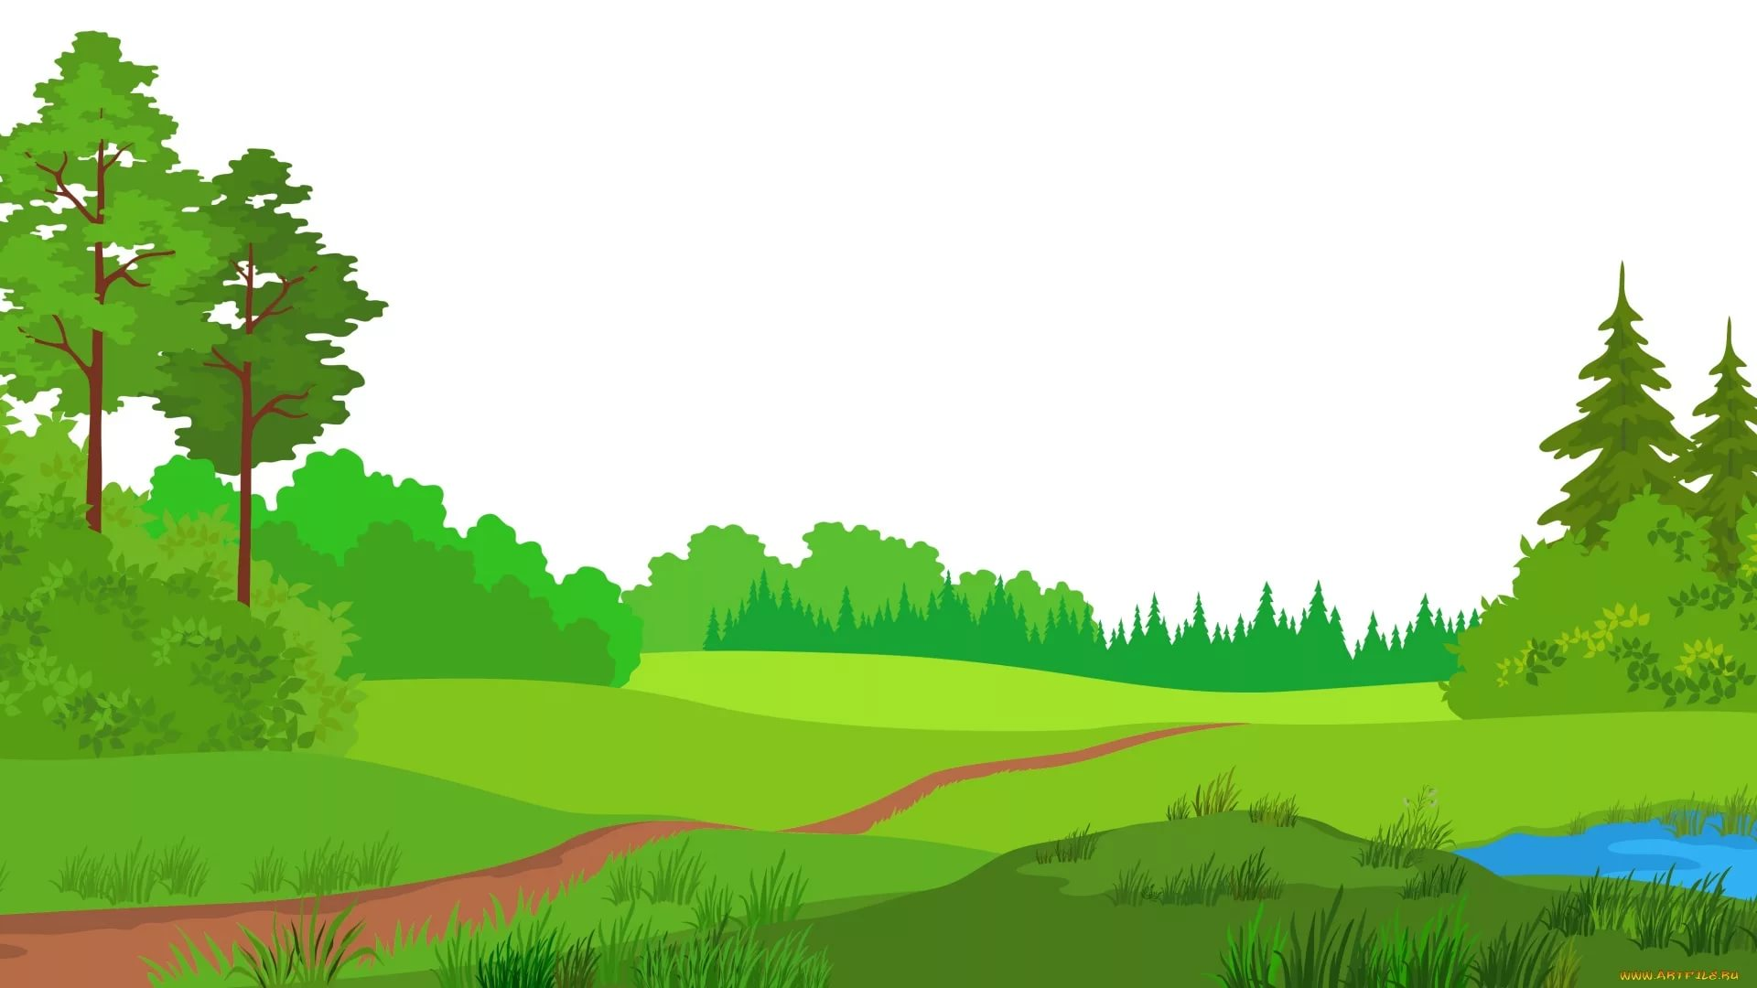
«Берегите природу!» Орлова Анна 9 б класс педагог: Слободчикова Ирина Михайловна

Slide 3
От одной брошенной спички в лесу, или не потушенного костра может сгореть целый лес! Погибнет в нём всё! И деревья ,и цветы, и животные! Пожар не пощадит никого! Даже этого маленького лисёнка, для которого лес –это его родной дом!

